Slide 1



АНАЛІЗ ПЛИННОСТІ КАДРІВ
Тема уроку:

Slide 2


ПЛАН
Поняття про плинність кадрів.
Основні причини і мотиви плинності кадрів.
Аналіз стану процесу плинності кадрів.
Епіграф:
Незамінних людей немає, але є такі,
котрих заміняти не слід»

Slide 3


ПЛИННІСТЬ КАДРІВ -
це сукупність звільнень працівників за власним бажанням або за прогули та інші порушення трудової дисципліни.

Slide 4


Причини плинності кадрів
пов'язані із сімейно-побутовими обставинами;
пов'язані з незадоволеністю умовами праці і побуту;
пов'язані з порушеннями трудової дисципліни.

Slide 5
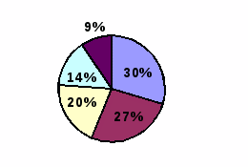
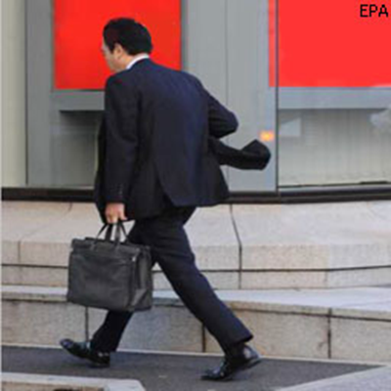

Причини плинності кадрів
Невідповідність об'єму виконуваної роботи рівню заробітної плати
Відсутність поваги та грамотного управління зі сторони керівництва
Відсутність заохочення за якісну роботу
Відсутність перспективи на кар'єрне зростання
Напружена психологічна атмосфера у колективі

Slide 6


Чинники плинності кадрів
цілком керовані (умови праці і побуту);
частково керовані (задоволеність колективом, взаєминами, формами мотивації);
некеровані (природно-кліматичні чинники).
Цілеспрямовано впливаючи на перші і другі, можна значно знизити плинність.

Slide 7

Основні мотиви плинності кадрів
низька зарплата окремих груп працівників у зв'язку з поганою організацією праці і виробництва;
відсутність ритмічності роботи, систематична робота в понаднормові години і вихідні дні;
невідповідність виконуваних робіт рівню кваліфікації і основній професії, невизначеність перспектив професійного просування;
важкі і шкідливі умови праці;
погані взаємини у колективі, з адміністрацією;
незадоволеність професією.

Slide 8

Аналіз стану процесу плинності кадрів
вивчення анкетних даних,
бесіди з працівниками, що звільняються, а також з його товаришами, колегами і безпосереднім керівником

Slide 9
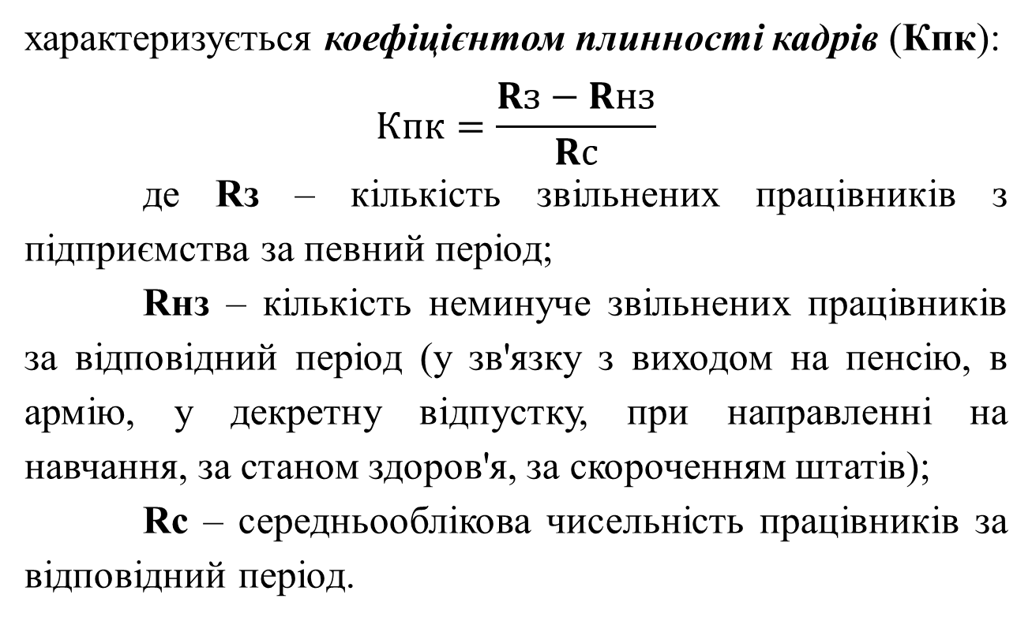
Стан процесу плинності кадрів
характеризується коефіцієнтом плинності кадрів (Кпк):
$$Кпк=\frac{Rз−Rнз}{Rс}$$
де Rз – кількість звільнених працівників з підприємства за певний період;
Rнз – кількість неминуче звільнених працівників за відповідний період (у зв'язку з виходом на пенсію, в армію, у декретну відпустку, при направленні на навчання, за станом здоров'я, за скороченням штатів);
Rс – середньооблікова чисельність працівників за відповідний період.

Slide 10

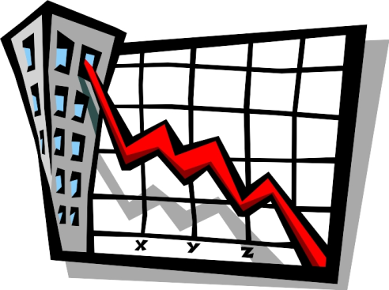
Коефіцієнт плинності кадрів
Формула має такий вигляд:
Кп = Кз / ЧСР × 100, де
Кп - коефіцієнт плинності кадрів;
Кз - кількість звільнених працівників (за власним бажанням і за порушення);
ЧСР - середньооблікова чисельність персоналу.

Slide 11


Нормативне значення коефіцієнта плинності
Коефіцієнт плинності кадрів, формула розрахунку якого представлена вище, має і своє нормативне значення.
Якщо воно коливається в межах 3-5%, то керівництву організації нема про що турбуватися. Це говорить про природне оновлення персоналу, а не про проблеми в управлінні або колективі.
Якщо коефіцієнт плинності кадрів набагато більше 5%, то це привід вживати рішучих заходів щодо стабілізації ситуації з персоналом.

Slide 12
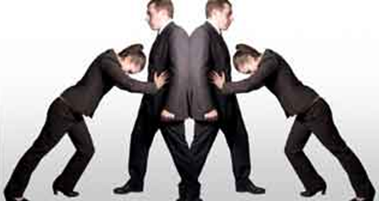
Мобінг
Мо́бінг (від англ. mob — юрба) — форма психологічного тиску у вигляді цькування співробітника у колективі, зазвичай з метою його звільнення.
1) Контроль поведінки (контролюються дії жертви, коло її оточення та спілкування);
2) Контроль мислення (нав’язування певних установок людині);
3) Контроль емоцій (провокування емоцій, маніпулювання з метою викликати певні емоційні стани);
4) Інформаційний контроль (тиран контролює будь-які інформаційні джерела жертви: преса, кіно, відео, телепередачі, книги, музика).
(«напад натовпом»)

Slide 13



Мобінг
Феномен мобінгу властивий для будь-якої держави, включаючи й Україну, яка перебуває на стадії трансформації суспільного устрою, що супроводжується ствердженням різних форм власності та видів діяльності.
Водночас слід зауважити, що проблема мобінгу має яскраво виражений правовий аспект, оскільки у ст. 3 Конституції України наголошується, що людина, її життя і здоров'я, честь і гідність, недоторканність і безпека визнаються найвищою соціальною цінністю.
Стаття 2 Кодексу законів про працю України закріплює право на здорові та безпечні умови праці як одне з основних трудових прав працівників.

Slide 14

Мобінг за кордоном
У 2002 р. прийнято Закон про захист працівників від морального переслідування на робочому місці, було внесено доповнення щодо способів захисту права на гідність працівника під час трудової діяльності.
У статті 94 § 2 Кодексу праці Республіки Польща поняття «мобінг» визначене як діяльність або поведінка щодо працівника або скерована проти працівника, що полягає в наполегливому та довготривалому переслідуванні або залякуванні працівника з метою формування в нього заниженої оцінки професійної придатності, приниження або осміювання працівника, його ізолювання або вилучення із колективу працівників.
Німеччина визнала, що мобінг створює умови, які призводять до різних захворювань.
У Швеції керівники підприємств повинні так організувати працю, щоб запобігти й не допустити психологічного терору на робочому місці. З появою ознак мобінгу роботодавець зобов'язаний вжити контрзаходи.

Slide 15


Неправильно розроблена система адаптації

Slide 16



Заходи щодо зменшення плинності кадрів
Техніко-економічні
(поліпшення умов праці, удосконалення системи матеріального стимулювання і нормування праці, підвищення ступеня автоматизації робіт, розвиток нових форм організації праці)
Організаційні
(удосконалення процедур прийому і звільнення працівників, системи професійного просування, робота з молоддю)
Виховні
(формування у працівників відповідального відношення до праці, свідомої дисципліни, культури поведінки)
Соціально-психологічні
(удосконалення стилю і методів керівництва, взаємин у колективі, системи морального заохочення)
Культурно-побутові
(поліпшення культурно-масової і спортивної роботи, збільшення забезпеченості житлом, дитячими установами, базами і будинками відпочинку)

Slide 17
Заходи щодо зменшення плинності кадрів
Поліпшення системи адаптації. Дозволить новим співробітникам швидше звикнути до роботи і колективу. Зменшить імовірність звільнення працівника в перший рік.
Зручний графік роботи. Робочий день стандартної тривалості, наявність перерви на обід і технічних перерв протягом дня.
Матеріальне стимулювання. Преміювання за результатами роботи, перед святами, по закінченні року або важливого проекту.
Нематеріальне стимулювання. Почесна дошка з фотографіями кращих співробітників тижня.
Уважне ставлення до проблем співробітників. Робота завжди понад усе, але співробітники - все ж люди, і їм теж іноді потрібна допомога або можливість, наприклад, раз на тиждень піти раніше.
Заходи по згуртуванню колективу. Корпоративні свята, тематичні зібрання, ярмарки, спортивні заходи. Люди повинні спілкуватися на рівних, що забезпечить можливість дізнатися один одного краще і швидше спрацюватися.
Перспектива кар'єрного росту для кожного. Можливість отримати підвищення будь-якому співробітникові, а не тільки з числа наближених до начальства.
Поліпшення умов праці. Сучасна техніка, ліцензійні програми, можливість отримання технічної підтримки, своєчасне забезпечення канцелярськими предметами.

Slide 18

Заходи по згуртуванню колективу

Slide 19



Матеріальне і моральне стимулювання

Slide 20

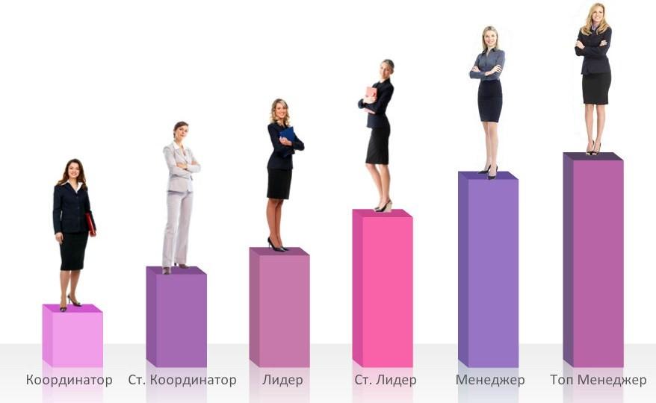
Перспектива кар'єрного росту

Slide 21

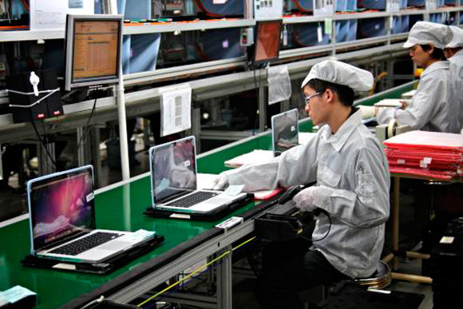
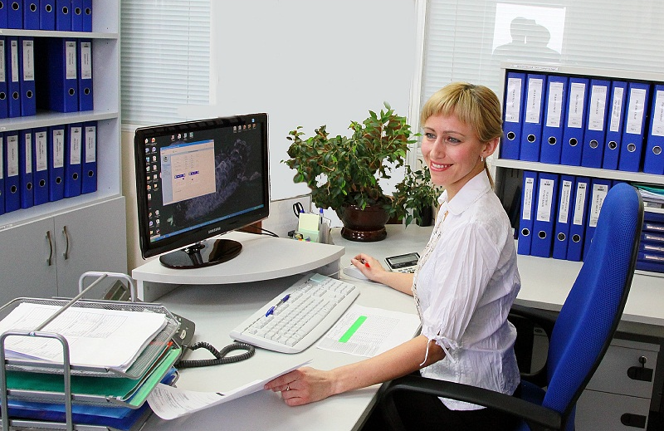
Поліпшення умов праці

